Slide 1


Personality Prediction System Through
CV Analysis
Réalisé par :
ZITOU Oussama
ELHAMZAOUI Aissa
Encadré par :
Pr. MOUMEN Idriss
Année universitaire 2021/2022

Slide 2
Plan
Introduction
01
Problématique et la solution
02
Les outils utilisé
03

Slide 3
04
Analyse du dataset
Réalisation
05
CONCLUSION

Slide 4

1
Introduction

Slide 5


1. Introduction :
Pour chaque recrutement, les entreprises sortent des annonces en ligne, des références et les parcourent manuellement. Les entreprises soumettent souvent des milliers de CV pour chaque annonce. Lorsqu'elles recueillent des CV par le biais d'annonces en ligne, elles les classent en fonction de leurs besoins. Après avoir recueilli les CV, les entreprises ferment les annonces et les portails de candidature en ligne. Elles envoient ensuite les CV collectés à l'équipe ou aux équipes de recrutement.
Il devient très difficile pour les équipes de recrutement de lire les CV et de les sélectionner en fonction des besoins. Il n'y a pas de problème s'il y a un ou deux CV, mais il est très difficile de parcourir 1000 CV et de sélectionner le meilleur.
Pour résoudre ce problème, nous allons lire et filtrer les CV en utilisant l'apprentissage automatique avec Python afin que nous puissions compléter des jours de travail en quelques minutes.

Slide 6


2
Problématique et la solution

Slide 7
Problématique :
Choisir les bonnes personnes pour le travail est la plus grande responsabilité de chaque entreprise, car choisir le bon ensemble de personnes peut accélérer la croissance de l'entreprise de manière exponentielle. Nous allons examiner ici un exemple d'une telle entreprise, que nous connaissons sous le nom de département informatique. Nous savons que le département informatique ne parvient pas à développer les marchés.
En raison de nombreux grands projets avec de grandes entreprises, leur équipe n'a pas le temps de lire des CV et de choisir le meilleur CV en fonction de leurs exigences. Pour résoudre ce type de problème, l'entreprise choisit toujours une tierce partie dont le travail consiste à faire le CV selon les exigences. Ces sociétés sont connues sous le nom de Hiring Service Organization. Tout est dans la sélection des informations contenues dans le CV.

Slide 8
Solution :
Le travail de sélection des meilleurs talents, les missions, les concours de codage en ligne et bien d'autres sont également connus sous le nom de sélection de CV.
Par manque de temps, les grandes entreprises n'ont pas le temps d'ouvrir les CV, ce qui les oblige à faire appel à d'autres entreprises. Pour cela, elles doivent payer de l'argent. Ce qui est un problème très sérieux.
Pour résoudre ce problème, la société veut commencer le travail de sélection des CV elle-même en utilisant un algorithme d'apprentissage automatique.

Slide 9

3
Les outils utilisé

Slide 10
Jupyter Notebook
sklearn
seaborn
matplotlib
pandas
numpy

Slide 11
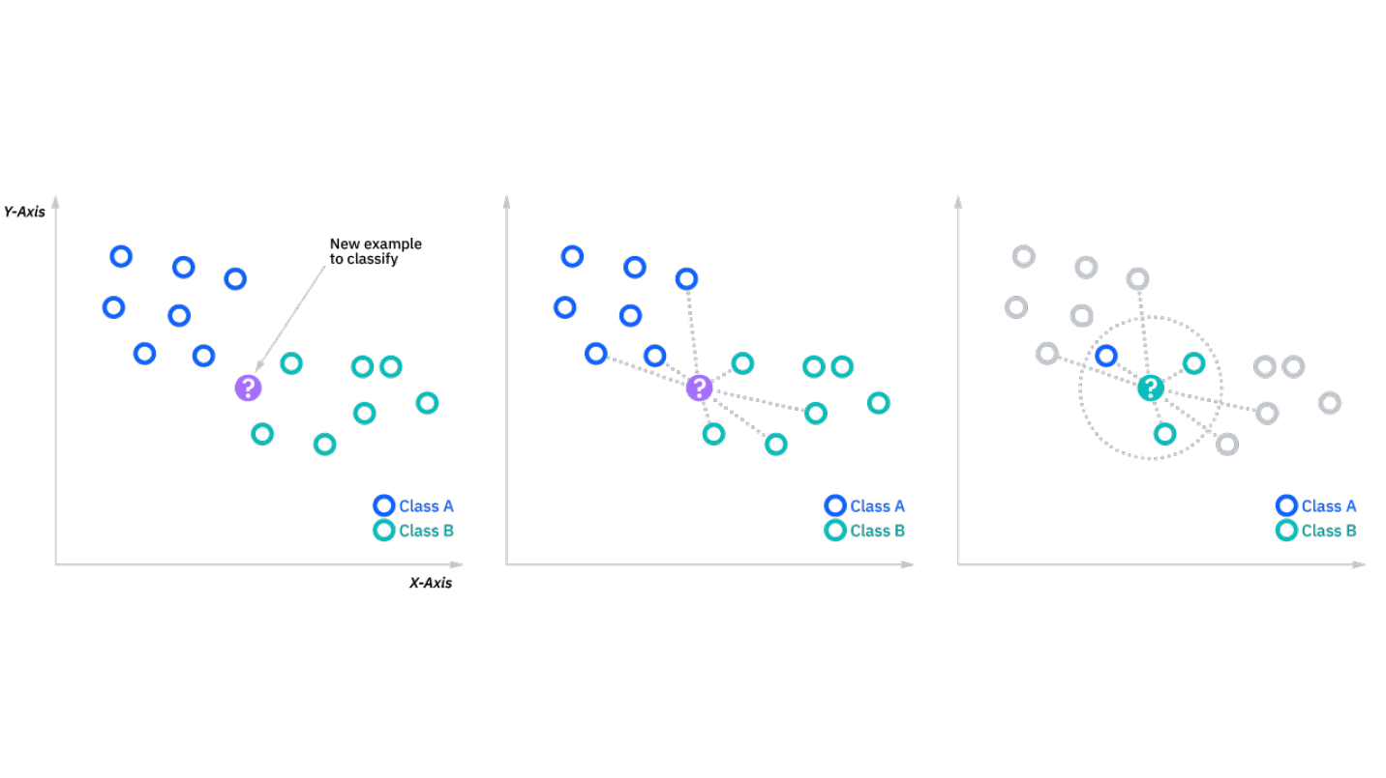
Algorithme KNN :
L'algorithme des k plus proches voisins, également connu sous le nom de KNN ou k-NN, est un discriminant d'apprentissage supervisé non paramétrique, qui utilise la proximité pour effectuer des classifications ou des prédictions sur le regroupement d'un point de données individuel. Bien qu'il puisse être utilisé pour des problèmes de régression ou de classification, il est généralement utilisé comme algorithme de classification, en partant de l'hypothèse que des points similaires peuvent être trouvés les uns à côté des autres.
Diagramme KNN

Slide 12

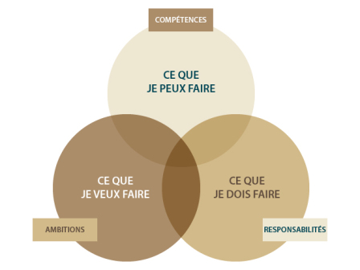
4
Analyse du dataset

Slide 13
Identification des colonnes:
Dataset
Category
Cette colonne est le type de CV d'emploi. Tels que data science , ressources humaines, le développeur Web, la conception Web UI/UX, les arts, l'ingénieur civil, etc.
Resume
Présente une image concise de vos compétences et qualifications pour un poste spécifique

Slide 14

5
Réalisation

Slide 15
Conclusion
Dans cette présentation, nous avons appris comment l'apprentissage automatique peuvent être appliqués pour améliorer notre vie quotidienne grâce à l'exemple de la sélection et d'analyse de CV. Nous venons de classer près de 1000 CV en quelques minutes dans leurs catégories respectives avec une précision de 99 %.

Slide 16
Merci pour votre attention

